Slide 1
Лекція 5.1 ООМ. UML. Діаграма варіантів застосування

Slide 2
Об'єктно-орієнтована методологія
Існує дві методології моделювання ПС:
структурна і об'єктно-орієнтована.
Суть структурної методології складається в декомпозиції системи на ряд модулів, процедур, функцій і структур даних, пов'язаних загальним алгоритмом функціонування.
Об'єктно-орієнтована методологія (ООМ) спеціалізується на створення великих систем, колективну їх розробку, подальший активний супровід при експлуатації і регулярні модифікації.

Slide 3
Основні принципи об'єктного підходу:
Абстрагування.Виділення таких істотних для даного завдання характеристик об'єктів, які відрізняють його від всіх інших об'єктів і які чітко визначають особливості даного об'єкта з точки зору подальшого розгляду і аналізу. Мінімальною одиницею абстракції в ООМ є клас.
Обмеження доступу. Процес захисту окремих елементів об'єкта, що не зачіпає суттєвих характеристик об'єкта, як цілого.
Модульність.Властивість системи, пов'язане з можливістю декомпозиції на ряд тісно пов'язаних частин (модулів). Модульність спирається на дискретне програмування об'єктів, які можна модернізувати або міняти, не впливаючи на інші об'єкти і систему в цілому.
існування ієрархій. Ранжування, упорядкування за деякими правилами об'єктів системи.

Slide 4
Об'єктно-орієнтована методологія
Об'єктно-орієнтована методологія (ООМ) складається з наступних частин:
об'єктно-орієнтований аналіз (OOA),
об'єктно-орієнтоване проектування (OOD),
об'єктно-орієнтоване програмування (OOР).
ООА - методологія аналізу сутностей реального світу на основі понять класу і об'єкту, для розуміння і пояснення того, як сутності взаємодіють між собою.
У предметної області виділяються класи об'єктів, які, якщо це необхідно, розбиваються на підкласи.
Notes:
Каждый класс и его подкласс анализируются в три этапа: информационное

Slide 5
Об'єктно-орієнтована методологія
Кожен клас і його підклас аналізуються в три етапи: інформаційне моделювання, моделювання станів, моделювання процесів. Аналіз вимог до системи зводиться до розробки моделей цієї системи.
OOD - методологія проектування програмного продукту, що з'єднує в собі процес об'єктної декомпозиції, що спирається на виділення класів і об'єктів, і прийоми представлення моделей, що відображають логічну (структура класів і об'єктів) і фізичну (архітектура моделей і процесів) структуру системи.

Slide 6
Об'єктно-орієнтована методологія
ООМ так само як і структурна методологія допомагає впоратися з такими проблемами, як
зменшення складності програмного забезпечення;
підвищення надійності програмного забезпечення;
забезпечення можливості модифікації окремих компонентів програмного забезпечення без зміни інших його компонентів;
забезпечення можливості повторного використання окремих компонентів програмного забезпечення.
ООМ має два аспекти: 1) об'єктно-орієнтована розробка програмного забезпечення; 2) об'єктно-орієнтована реалізація програмного забезпечення

Slide 7
UML (Unified Modeling Language)
UML представляє собою мову візуального моделювання, який розроблений для специфікації, візуалізації, проектування та документування компонентів програмного забезпечення, бізнес-процесів і інших систем.
UML дозволяє описувати систему наступними моделями:
Модель функціонування (показує, як описується функціональність системи з точки зору користувача).
Об'єктна модель (показує, як виглядає проект системи з точки зору об'єктного підходу).
Динамічна модель (показує, як взаємодіють один з одним компоненти системи в динаміці, з плином часу). Демонструє, які процеси відбуваються в системі.

Slide 8
UML (Unified Modeling Language)
При цьому кожна з моделей складається з однієї або декількох UML-діаграм (2.0), які можна класифікувати наступним чином:
структурні діаграми (6);
діаграми поведінки (3);
діаграми взаємодії (4).
Структурні діаграми:
Діаграма класів - показує класи, їх атрибути та зв'язки між класами.
Діаграма компонентів - показує компоненти і зв'язки між ними.
діаграма розгортання - показує, як ПО розміщується на апаратурі (серверах, робочих станціях ...).

Slide 9
UML (Unified Modeling Language)
діаграма об'єктів - показує структуру системи в конкретний момент часу, об'єкти, їх атрибути...
Діаграми поведінки:
Діаграма дії - показує потоки інформації в системі.
Діаграма стану - представляє собою кінцевий автомат, який показує функціонування системи.
Діаграма варіантів використання - показує роботу системи з точки зору користувачів.
діаграми взаємодії:
Діаграма кооперації - показує структурну організацію беруть участь у взаємодії об'єктів.
Діаграма взаємодії (новація UML 2.0).
Діаграма послідовності - показує тимчасову упорядкованість подій.

Slide 10
Use case: основні поняття
Діаграми варіантів використання показують взаємодії між варіантами використання (прецедентом) і діючими особами, відображаючи функціональні вимоги до системи з точки зору користувача.
Мета побудови діаграм варіантів використання - документування функціональних вимог в найзагальнішому вигляді, тому вони повинні бути гранично простими.
Варіант використання являє собою послідовність дій (транзакцій), виконуваних системою у відповідь на подію, що ініціюється деяким зовнішнім об'єктом (дійовою особою).

Slide 11
Цілі діаграми прецедентів
Визначити загальні межі і контекст модельованої предметної області на початкових етапах проектування системи.
Сформулювати загальні вимоги до функціонального поведінки проектованої системи.
Розробити вихідну концептуальну модель системи для її подальшої деталізації у формі логічних і фізичних моделей.
Підготувати вихідну документацію для взаємодії розробників системи з її замовниками і користувачами.

Slide 12
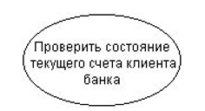

Елементи діаграми
варіант використання (Прецедент, use case) - опис окремого аспекту поведінки системи з точки зору користувача.
Кожен варіант використання визначає послідовність дій, які повинні бути виконані проектованої системою при взаємодії її з відповідним актором.
актором (actor) називається будь-який об'єкт, суб'єкт або система, що взаємодіє з моделюється системою ззовні.

Slide 13
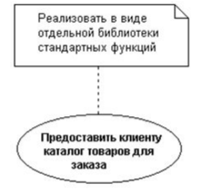
Елементи діаграми
Примітки (notes) призначені для включення в модель довільної текстової інформації, що має безпосереднє відношення до контексту розроблюваного проекту
Якщо в примітці зазначається ключове слово "Constraint", то дана примітка є обмеженням, що накладаються на відповідний елемент моделі, але не на саму діаграму

Slide 14
Види відносин
Відносини асоціації (association relationship)
Відносини включення (include relationship)
Відносини розширення (extend relationship)
Відносини узагальнення (generalization relationship)
Загальні властивості варіантів використання можуть бути представлені трьома різними способами, а саме за допомогою відносин розширення, узагальнення і включення.

Slide 15
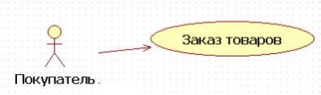
Відносини асоціації
Відносини асоціації це структурний ставлення, що показує, що об'єкт певним чином пов'язаний з іншим об'єктом.
Відносини цього типу використовується не тільки на діаграмах прецедентів, а й на інших діаграмах.
Асоціативне відношення може бути спрямованим. У цьому випадку напрямок зв'язку показує, хто є ініціатором. Якщо відношення направлено від актора до прецеденту, то це означає, що актор ініціює виконання прецеденту

Slide 16

Відносини включення
Відносини включення це різновид відносини залежності між базовим варіантом використання і його спеціальним випадком.
Включення створюється, коли один прецедент (базовий) використовує інший. При цьому виконання базового прецеденту неможливо без виконання цього прецедент. Зображується включення у вигляді пунктирною стрілки з написом<< include >>, Яка спрямована від базового елементу до використовуваного.

Slide 17

Відносини розширення
Відносини розширення (extend) визначає взаємозв'язок базового варіанту використання з іншим варіантом використання, функціональне поведінка якого задіюється базовим не завжди, А тільки при виконанні додаткових умов.
Використовуваний прецедент виконується не завжди разом з базовим, а тільки при виконанні додаткових умов, таким чином, розширюючи функціональність базового елементу
Відносини розширення є залежністю, спрямованої до базового варіанту використання. Ставлення розширення між варіантами використання позначається пунктирною лінією зі стрілкою

Slide 18
Стереотип (Stereotype) - це механізм, що дозволяє категоризувати елементи моделі.
Позначення відносин << include >> і << extend >> - це позначення стереотипів, Які широко використовуються в UML для створення нових елементів моделі шляхом розширення функціональності базових елементів
За допомогою стереотипів ми можемо створювати свого роду підтипи типів. Це дозволяє UML мати мінімальний набір елементів, які можуть бути доповнені при необхідності для створення сполучних базових елементів в системі.
В UML стереотип позначається ім'ям, яке записується в подвійних кутових дужках: << ім'я стереотипу >>.
В UML ми можемо створювати власні стереотипи на основі вже наявних типів, але також існують і стандартні, заздалегідь певні стереотипи нотації UML.

Slide 19
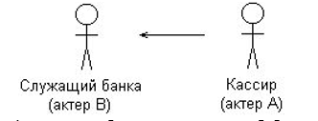

Відносини узагальнення
Відносини узагальнення - це відношення між загальною сутністю і її конкретним втіленням.
Два і більш актора можуть мати загальні властивості, тобто взаємодіяти з одним і тим же безліччю варіантів використання однаковим чином. Така спільність властивостей і поведінки представляється у вигляді відношення узагальнення з іншим, можливо, абстрактним актором, який моделює відповідну спільність ролей.
Графічно дане відношення позначається суцільною лінією зі стрілкою в формі незафарбовані трикутника, Яка вказує на батьківський варіант використання

Slide 20
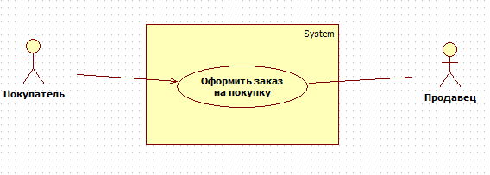
Приклад 1
Процес моделювання системи продажу товарів по каталогу, яка може бути використана при створенні відповідних інформаційних систем.

Slide 21
Приклад 1. Деталізація 1
Варіант використання "Оформити замовлення на покупку товару" може бути уточнений на основі введення додаткових варіантів використання. Це випливає з більш детального аналізу процесу продажу товарів, що дозволяє виділити в якості окремих сервісів такі дії, як:
забезпечити покупця інформацією про товар
узгодити умови оплати товару
замовити товар зі складу.
Зазначені дії розкривають поведінку початкового варіанту використання в сенсі його конкретизації, І тому між ними матиме місце відношення включення.
Товар буде запитуватися через додатковий варіант використання "Замовити каталог товарів", Котрий буде розширенням для варіанту використання "Оформити замовлення на покупку товару"

Slide 22
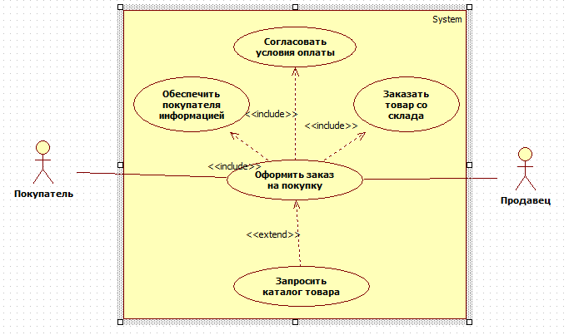
Приклад 1. Деталізація 1

Slide 23
Деталізація 2
Деталізація може бути виконана на основі встановлення додаткових відносин типу відносини "узагальнення-спеціалізація" для вже наявних компонентів діаграми варіантів використання.
В рамках даної системи продажу товарів може мати самостійне значення і специфічні особливості окрема категорія товарів - комп'ютери
У цьому випадку діаграма може бути доповнена варіантом використання "Оформити замовлення на покупку комп'ютера" і акторами "Покупець комп'ютера" і "Продавець комп'ютерів", Які пов'язані з відповідними компонентами діаграми відношенням узагальнення

Slide 24
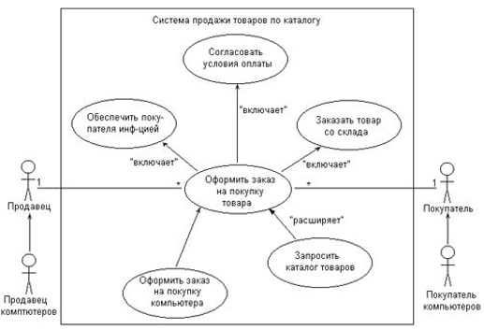
Деталізація 2

Slide 25
Документування елементів моделі
Всі елементи моделі повинні бути задокументовані.
У StarUML додавання опису до елементів моделі робиться наступним чином. Виділіть елемент моделі, клацнувши по ньому мишкою, і відкрийте редактор Documentation. Якщо він не відображається праворуч на одній з вкладок інспектора моделі, то відкрийте його, використовуючи меню View → Documentation.
Описаний вище спосіб підходить для будь-якого елементу будь-якої діаграми.

Slide 26
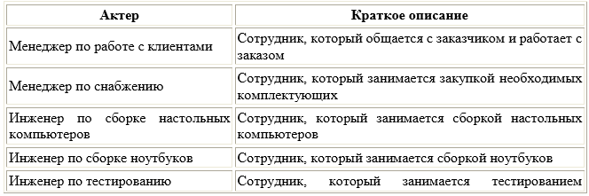
Приклад 2. Діяльність підприємства по збірці і продажу комп'ютерів

Slide 27
Приклад 2. Можливості системи:
актор Менеджер по роботі з клієнтами використовує систему для оформлення, редагування замовлень і управління інформацією про клієнтів підприємства;
актор Менеджер з постачання використовує систему для перегляду переліку необхідних для закупівлі комплектуючих і ведення інформації про постачання;
актор Інженер по збірці настільних комп'ютерів використовує систему для перегляду нарядів на збірку персональних комп'ютерів, для замовлення комплектуючих зі складу та позначки про хід виконання роботи;
актор Інженер по збірці ноутбуків використовує систему для перегляду нарядів на збірку ноутбуків, для замовлення комплектуючих зі складу та позначки про хід виконання роботи;
актор Інженер з тестування використовує систему для перегляду нарядів на тестування зібраної продукції і позначки про хід виконання роботи;
актор Завскладом використовує систему для обліку надходження і видачі комплектуючих

Slide 28
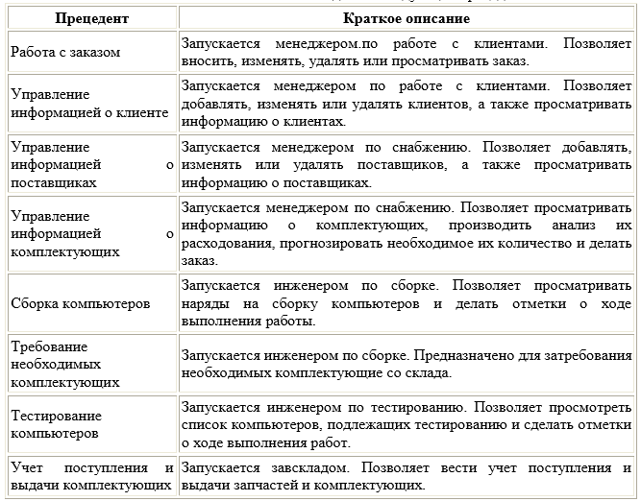
Приклад 2. Прецеденти системи:

Slide 29
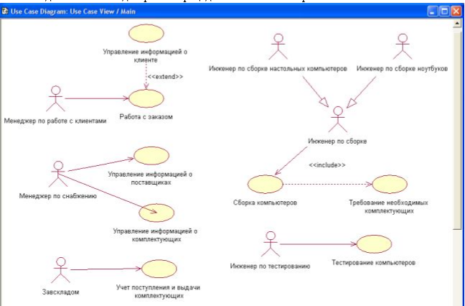
Приклад 2. діаграма прецедентів

Slide 30
Потоки подій (специфікація вимог)
Однією з вимог мови UML є самодостатність діаграм для подання інформації про моделі проектованих систем. Однак US діаграми описують те, що робить система, без уточнення того, Як вона це робить.
Для реального опису системи будуть потрібні більш специфічні дані, які відображені в потоці подій. Потоки подій уточнюють або деталізують послідовність дій, що здійснюються системою при виконанні її варіантів використання, а також описують логіку переходів через варіанти використання.
Потік подій - це певна послідовність дій, яка описує дії акторів і поведінку модельованої системи в формі звичайного тексту.

Slide 31
Потоки подій (специфікація вимог
Їх завдання - ще більше деталізувати опис функціональності системи до того, як розробники приступлять до написання програмного коду і усунути можливе нерозуміння необхідної функціональності.
Потоки подій бувають трьох типів: Основний, альтернативний і потік помилок.
Основний (головний) потік описує найкращий сценарій або найбільш використовуваний шлях виконання прецеденту.
Альтернативний потік специфицирует відхилення від основного потоку, які не розглядаються як помилкові.
Потік помилок розглядається як відхилення від альтернативного або основного, яке породжує умови формування помилки.

Slide 32
Приклад 2. Потік подій для прецеденту "Робота із замовленням"
Потоки подій для прецедентів будемо описувати за
наступним шаблоном:
Х.1 передумови;
Х.2 головний потік;
Х.3 під-потоки;
Х.4 альтернативні потоки;
Х.5 постумови.
де Х - число від одиниці до кількості прецедентів

Slide 33
Потік подій для прецеденту «Робота з замовленням».
1.1 передумови. Якщо замовлення оформляється для нового клієнта,то під-потік додати нового клієнта (Add a New Client) прецеденту Управління інформацією про клієнта повинен бути виконаний перед його початком.
1.2 головний потік. Прецедент починає виконуватися, коли менеджер підключається до системи і вводить своє ім'я і пароль. системаперевіряє правильність пароля (Е-1) і виводить можливі варіанти дій: додати (Add), змінити (Change), вилучити (Delete), переглянути (View) або вийти (Exit).
Якщо обрана операція додати (Add), S-1: виконується потік додати нове замовлення (Add a New Order).
Якщо обрана операція змінити (Change), S-2: виконується потік змінити замовлення (Change Order).
Якщо обрана операція видалити (Delete), S-3: виконується потік видалити замовлення (Delete Order).
Якщо обрана операція переглянути (View), S-4: виконується потік переглянути замовлення (View Order). Якщо обрана операціявийти (Exit) прецедент завершується.

Slide 34
Потік подій для прецеденту «Робота з замовленням».
1.3 Під-потоки.
S-1: додати нове замовлення (Add a New Order)
Система відображає діалогове вікно, що містить поле, в якому менеджер повинен вибрати тип комп'ютера (настільний або ноутбук). Користувач вибирає необхідний тип. Система відображає поле для вибору клієнта і список можливих комплектуючих для обраного типу комп'ютера. Менеджер заповнює поля (E-2). Система запам'ятовує введені дані і роздруковує рахунок для оплати. Потім прецедент починається спочатку.
S-2: змінити замовлення (Change Order)
Система відображає діалогове вікно, що містить список замовлень і поле для введення номера замовлення. Менеджер вибирає необхідний замовлення зі списку або вводить номер замовлення в поле (Е-3). Система відображає інформацію про даний замовленні. Менеджер робить необхідні зміни (Е-2). Система запам'ятовує введені дані. Потім прецедент починається спочатку.

Slide 35
Потік подій для прецеденту «Робота з замовленням».
S-3: видалити замовлення (Delete Order)
Система відображає діалогове вікно, що містить список замовлень і поле для введення номера замовлення. Менеджер вибирає необхідний замовлення зі списку або вводить номер замовлення в поле (Е-3). Система видаляє обраний замовлення (Е-4). Потім прецедент починається спочатку.
S-4: переглянути замовлення (View Order)
Система відображає діалогове вікно, що містить список замовлень і поле для введення номера замовлення. Менеджер вибирає необхідний замовлення зі списку або вводить номер замовлення в поле (Е-3). Система відображає інформацію про обраний замовленні. Коли менеджер перегляне інформацію, прецедент почнеться спочатку.

Slide 36
Потік подій для прецеденту «Робота з замовленням».
1.4 альтернативні потоки
Е-1: Введено неправильне ім'я або пароль. Користувач повинен повторити введення або завершити прецедент.
Е-2:обрані не всі комплектуючі, необхідні для складання комп'ютера або комплектуючих немає в наявності. Менеджер повинен змінити склад комп'ютера або завершити прецедент.
Е-3:введений неправильний номер замовлення. Менеджер повинен повторити введення або завершити прецедент ..
Е-4:система не може видалити замовлення. Інформація зберігається, система видалить замовлення пізніше. Виконання прецеденту триває.

Slide 37
Потік подій для прецеденту «Управління інформацією про клієнта».
2.1 Передумови.
2.2 Головний потік.
Прецедент починає виконуватися, коли менеджер підключається до системи і вводить своє ім'я і пароль. Система перевіряє правильність пароля (Е-1) і виводить можливі варіанти дій:додати (Add), змінити (Change), видалити (Delete), переглянути (View) або вийти (Exit).
Якщо обрана операція додати (Add), S-1: виконується потік додати нового клієнта (Add a New Client).
Якщо обрана операція змінити (Change), S-2: виконується потік змінити дані про клієнта (Change Client Data).
Якщо обрана операція видалити (Delete), S-3: виконується потік видалити клієнта (Delete Client). Якщо обрана операція переглянути (View), S-4: виконується потік переглянути дані про клієнта (View Client Data). Якщо обрана операціявийти (Exit) прецедент завершується

Slide 38
Потік подій для прецеденту «Управління інформацією про клієнта».
2.3 Під-потоки.
S-1: додати нового клієнта (Add a New Client)
Система відображає діалогове вікно, що містить поля для введення даних про новий клієнті. Користувач заповнює поля (Е-2). Система запам'ятовує введені дані. Потім прецедент починається спочатку.
S-2: змінити дані про клієнта (Change Client Data)
Система відображає діалогове вікно, що містить список клієнтів і поле для введення номера клієнта. Менеджер вибирає необхідного клієнта зі списку або вводить його номер в поле (Е-3). Система відображає інформацію про даний клієнта. Менеджер робить необхідні зміни (Е-2). Система запам'ятовує введені дані. Потім прецедент починається спочатку.

Slide 39
Потік подій для прецеденту «Управління інформацією про клієнта».
S-3: видалити клієнта (Delete Client)
Система відображає діалогове вікно, що містить список клієнтів і поле для введення номера клієнта. Менеджер вибирає необхідного клієнта зі списку або вводить його номер в поле (Е-2). Система видаляє вибраного клієнта (Е-4). Потім прецедент починається спочатку.
S-4: переглянути дані про клієнта (View Client Data)
Система відображає діалогове вікно, що містить список клієнтів і поле для введення номера клієнта. Менеджер вибирає необхідного клієнта зі списку або вводить його номер в поле (Е-3). Система відображає інформацію про обраний клієнта. Коли менеджер перегляне інформацію, прецедент почнеться спочатку.

Slide 40
Потік подій для прецеденту «Управління інформацією про клієнта».
2.4 Альтернативні потоки
Е-1: введено неправильне ім'я або пароль. Користувач повинен повторити введення або завершити прецедент.
Е-2: заповнені не всі поля. Менеджер повинен заповнити незаповнені поля або завершити прецедент.
Е-3: введений неправильний номер клієнта. Менеджер повинен повторити введення або завершити прецедент.
Е-4: система не може видалити клієнта. Інформація зберігається, система видалить клієнта пізніше. Виконання прецеденту триває.

Slide 41
Потік подій для прецеденту «Облік надходження та видачі комплектуючих.»
3.1 Передумови.
3.2 Головний потік.
Прецедент починає виконуватися, коли завскладом підключається до системи і вводить своє ім'я і пароль. Система перевіряє правильність пароля (Е-1) і виводить можливі варіанти дій:додати (Add), відзначити (Mark) або вийти (Exit).
Якщо обрана операція додати (Add), S-1: виконується потік внести надійшли комплектуючі (Add a New Components).
Якщо обрана операція відзначити (Mark), S-2: виконується потік зробити позначку про видачу комплектуючих (Mark Components). Якщо обрана операціявийти (Exit) прецедент завершується.

Slide 42
Потік подій для прецеденту «Облік надходження та видачі комплектуючих.»
3. 3 Під-потоки.
Система відображає діалогове вікно, що містить поля для введення найменування комплектуючих, їх кількості, постачальника. Завскладом заповнює зазначені поля (Е-2). Система запам'ятовує введені дані. Потім прецедент починається спочатку.
S-2: зробити позначку про видачу комплектуючих (Change Order)Система відображає список комплектуючих, що знаходяться на складі. Завскладом напроти потрібних комплектуючих вводить кількість виданих (Е-3). Система запам'ятовує введені дані. Потім прецедент починається спочатку.

Slide 43
Потік подій для прецеденту «Облік надходження та видачі комплектуючих.»
3.4 Альтернативні потоки
Е-1: введено неправильне ім'я або пароль. Користувач повинен повторити введення або завершити прецедент.
Е-2: заповнені не всі поля. Користувач повинен заповнити пропущені поля або завершити прецедент.
Е-3: зазначено кількість виданих комплектуючих, що перевищує їх кількість на складі. Користувач повинен повторити введення або завершити прецедент.

Slide 44
Потік подій для прецеденту «Збірка комп'ютерів».
4.1 Передумови.
4.2 Головний потік.
Прецедент починає виконуватися, коли інженер по збірці підключається до системи і вводить своє ім'я і пароль. Система перевіряє правильність пароля (Е-1) і виводить можливі варіанти дій:переглянути (View), відзначити (Mark) або вийти (Exit). Якщо обрана операція переглянути (View), S-1: виконується потік Переглянути наряд на збірку комп'ютера (View an Make Computer Order).
Якщо обрана операція відзначити (Mark), S-2: виконується потік зробити відмітку про статус зібраного комп'ютера за нарядом (Mark Computer). Якщо обрана операціявийти (Exit) прецедент завершується.

Slide 45
Потік подій для прецеденту «Збірка комп'ютерів».
4.3 Під-потоки.
S-1: Переглянути наряд на складання комп'ютера (View an Make Computer Order)
Система відображає діалогове вікно, що містить список нарядів і поле для введення номера наряду. Інженер вибирає необхідний наряд зі списку або вводить його номер в поле (Е-2). Система відображає інформацію про обраний вбранні. Коли інженер перегляне інформацію, прецедент почнеться спочатку.
S-2: зробити відмітку про статус зібраного комп'ютера (Mark Computer)
Система відображає діалогове вікно, що містить список нарядів. Біля необхідного наряду інженер робить позначку про статус комп'ютера за даним нарядом. Інженер зберігає зміни. Потім прецедент починається спочатку.

Slide 46
Потік подій для прецеденту «Збірка комп'ютерів».
4.4 альтернативні потоки
Е-1: введено неправильне ім'я або пароль. Користувач повинен повторити введення або завершити прецедент.
Е-2: заповнені не всі поля. Користувач повинен заповнити пропущені поля або завершити прецедент.
Е-3: введений неправильний номер наряду. Інженер повинен повторити введення або завершити прецедент.

Slide 47
Потік подій для прецеденту «Вимога необхідних комплектуючих
5.1 Передумови.
5.2 Головний потік.
Прецедент починає виконуватися, коли інженер по збірці підключається до системи і вводить своє ім'я і пароль. Система перевіряє правильність пароля (Е-1) і виводить можливі варіанти дій:переглянути (View), зажадати (Order) або вийти (Exit).
Якщо обрана операція переглянути (View), S-1: виконується потік переглянути витребувані комплектуючі на складі (View Ordered Components on Warehouse).
Якщо обрана операція зажадати (Order), S-2: виконується потік зажадати необхідні комплектуючі на складі (Order Required Components on Warehouse).
Якщо обрана операція вийти (Exit) прецедент завершується.

Slide 48
Потік подій для прецеденту «Вимога необхідних комплектуючих
5.3 Під-потоки.
S-1: Переглянути витребувані комплектуючі на складі (View Ordered Components on Warehouse)
Система відображає наступну інформацію про всі зроблених замовленнях даними інженером по збірці: дата затребування, найменування комплектуючих, їх кількість, замовлення виконано чи ні. Коли інженер по збірці переглянув список, він повідомляє систему. Прецедент починається спочатку.
S-2: зажадати необхідні комплектуючі на складі (Order Required Components on Warehouse)
Система відображає діалогове вікно, що містить поля для введення списку необхідних комплектуючих і їх кількості. Інженер по збірці заповнює його. Система запам'ятовує введені дані. Потім прецедент починається спочатку.

Slide 49
Потік подій для прецеденту «Вимога необхідних комплектуючих»
5.4 Альтернативні потоки
Е-1: введено неправильне ім'я або пароль. Користувач повинен повторити введення або завершити прецедент.
Опис потоків подій для прецедентів Управління інформацією про постачальників і Управління інформацією про комплектуючих аналогічно опису для прецеденту Управління інформацією про клієнта; для прецедентутестування комп'ютерів - прецеденту Збірка комп'ютерів.

Slide 50
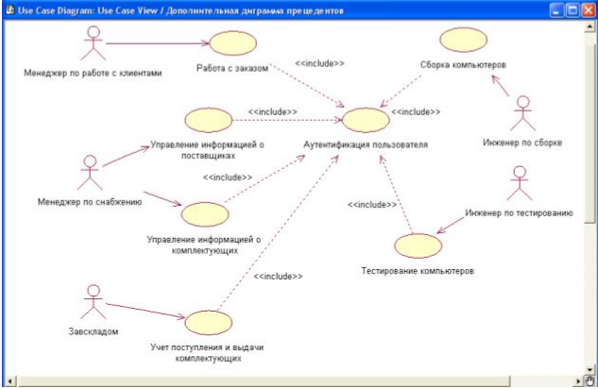
Створення додаткової діаграми прецедентів

